Slide 1
Лабораторна робота № 1 ПРЕДМЕТ І ЗАВДАННЯ ЛІСОЗНАВСТВА.
ВИБІР ТА РОЗМІТКА ДІЛЯНКИ ДЛЯ ЕКОЛОГІЧНИХ ДОСЛІДЖЕНЬ.

Slide 2
Мета заняття: закріпити теоретичні знання щодо предмета, завдань
та історії лісознавства як науки; основних компонентів і ознак лісу, а також значення лісу за сучасних умов.
Обладнання: лекційний матеріал, довідкова література з лісознавства,
наочні схеми.
Виконання роботи
1. Розкрити предмет і задачі лісознавства як науки про ліс. 2. Охарактеризувати екологічні, санітарно-гігієнічні, соціальні та ресурсні функції лісу 3. З’ясувати методи дослідження в лісознавстві.

Slide 3
Виконання роботи
4. Роздивитися основні компоненти та ознаки лісу: а) назвати основну ознаку лісу, розкрити поняття «фітоценоз», «деревостан», «насадження»; б) перерахувати особливості лісу, дати сучасне визначення терміна «ліс»; в) розкрити походження деревостанів (природні, штучні); г) пояснити термін «форма деревостану»; д) охарактеризувати вікові щаблі деревостану (молодняк, жердняк, середньовіковий, пристигаючий, стиглий, перестійний); е) дати поняття про бонітет, як визначити класи бонітету, бонітувальну шкалу Крафта;
є) що таке підріст, самосів?
ж) розкрити термін «підгін».
з) які деревні породи складають підлісок.
5. Визначити склад деревостану, якщо загальний запас деревостану становить 320 м³ на 1 га. Деревостан сформований із сосни звичайної, дуба звичайного, граба звичайного, берези та осики, які характеризуються таким запасом:
сосна - 185 м³/га, дуб - 38 м³/га, граб - 10 м³/га, береза - 57 м³/га та осики – 30 м³/га. Знаходимо за пропорцією коефіцієнт складу кожної породи від загального запасу. Записуємо склад деревостану. Які породи в даному деревостані є головними, другорядними та супутніми.

Slide 4
1. Розкрити предмет і задачі лісознавства як науки про ліс.
Ліс – це складне утворення природи, біологічне і фізико-географічне явище, складова частина географічного ландшафту, невід’ємний компонент біосфери. Лісознавство вивчає ліс як природне явище і природну систему з метою його раціонального використання.
За визначенням академіка П.С. Погребняка «ліс – це взаємопроникаюча єдність (комплекс) лісових рослин, тварин і зайнятого ними середовища».
Основною особливістю лісу є те, що він складається з великої сукупності деревних рослин, які досить щільно розташовані по площі і тісно взаємодіють між собою, в результаті чого і проявляються суттєві відмінності лісових дерев від зростаючих на відкритому просторі. Деревна рослинність лісу істотно впливає на навколишнє природне середовище: ґрунтові умови, світловий і тепловий режим, вологість повітря, циркуляцію повітряних мас.

Slide 5
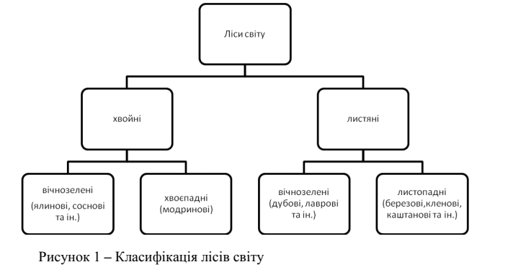
Принципи класифікації лісів
Ліси можуть бути класифіковані за різними комплексами ознак. Класичним та найпоширенішим підходом є класифікація лісових біомів у комбінації з видами та тривалістю існування (вічнозелений або листопадний) листяного покриву домінуючих видів (рис. 1); також у цій класифікації береться до уваги склад лісів: з переважно широколистяних порід, хвойних порід, або мішаний. Згідно з описаною класифікацією, розрізняють такі види лісів:

Slide 6
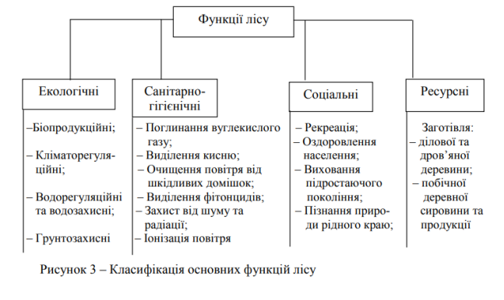
2

Slide 7
Деревостан – сукупність дерев, що є основним складником лісу.
Фітоцено́з, або рослинне угруповання — закономірне поєднання рослин на тій чи іншій території з певними взаємостосунками між ними і з властивими їм умовами місцезростання.
Насадження — це ділянка лісу однорідна за деревною, чагарниковою рослинністю та живим надґрунтовим вкриттям.
Ліс – це складне утворення природи, біологічне і фізико-географічне явище, складова частина географічного ландшафту, невід’ємний компонент біосфери.
Лісознавство вивчає ліс як природне явище і природну систему з метою його раціонального використання.

Slide 8
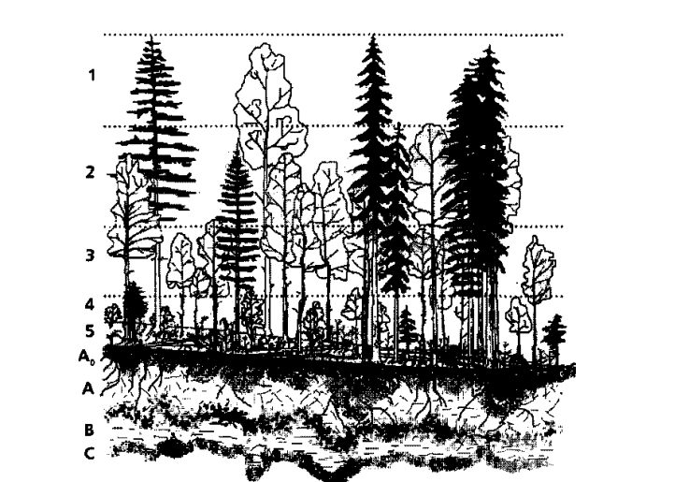
Багатоярусна структура природної лісовий екосистеми. 1–5 — яруси фітоценозу (едифікатор, субдомінанти, підлісок, надґрунтовий покрив); горизонти педоценозу (А0 — підстилка, повсть; А — гумусовий горизонт; В — ілювіальний горизонт; С — підґрунтя)

Slide 10
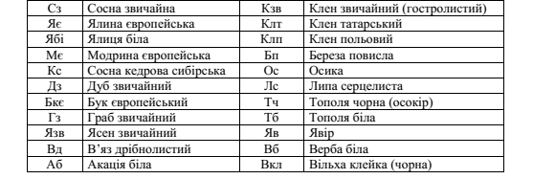
Наприклад: сума запасів ялини, ялиці і бука дорівнює 422+179+56 = 657 м3 /га;
коефіцієнт складу ялини: 422/657 = 0,64 ≈ 6;
коефіцієнт складу ялиці: 179/657 = 0,27 ≈ 3;
коефіцієнт складу бука: 56/657 = 0,09 ≈ 1.
Отже, склад деревостану становить: 6Ялє3Яцб1Бкл.

Slide 11
Породу, яка переважає у складі, називають переважаючою, або панівною.
Переважаюча порода у формулі складу ставиться на перше місце.
Від переважаючої слід відрізняти головну породу, яка має найбільше господарське значення і в конкретних економічних та лісорослинних умовах є найбільш перспективною. На головну породу ведеться господарство. Вона може бути переважаючою, а може мати і меншу частку у складі.
Супутня порода – деревна порода, яка сприятливо впливає на головну і в конкретних умовах не поступається їй за господарським значенням.
Деревна порода, яка має меншу господарську цінність у порівнянні з головною, називається другорядною.
Головна порода вважається переважаючою, якщо частка її запасу в середньовікових, пристигаючих, стиглих і перестійних насадженнях становить не менше 5/10, а для сосни, дуба, бука, ясена, клена-явора, ялиці, псевдотсуги, горіхів, кедра, ялівцю деревовидного – не менше 4/10 загального запасу насадження (ярусу).

Slide 12
Походження деревостану. Розрізняють деревостани природного (насіннєвого та порослевого походження) і штучного походження.
Форма деревостану. Деревостани, у яких всі дерева мають приблизно однакову висоту і утворюють один ярус, називаються простими, а деревостани, в яких виділяють два і більше ярусів деревної рослинності – складними або багатоярусними.
Ярусність насаджень є наслідком відмінностей біологічних властивостей деревних порід, умов середовища та господарської діяльності.
Окремі яруси виділяють у тому випадку, якщо різниця їх середніх висот становить не менше 20%. Другий ярус виділяють за умови, якщо його середня висота не менша 1/2 середньої висоти панівного ярусу, а запас - не менший 30 м³/га.

Slide 13
Вік деревостану. Важливе біологічне і господарське значення має вік деревостану, з яким пов’язані етапи росту. У лісівництві та лісовій таксації за одиницю виміру віку деревостану приймають період, який називають класом віку.
Класи віку позначають римськими цифрами.
Наприклад, для ялини європейської, яка росте в гірських експлуатаційних лісах встановлено 20-річні класи віку. У зв’язку з цим до І класу віку відносяться деревостани віком до 20 років, до ІІ класу віку – від 21 до 40 років, до ІІІ класу – від 41 до 60 років і т.д.
Деревостани, в яких окремі дерева мають різницю у віці, яка не перевищує тривалості одного класу віку, називають одновіковими, а за більшої різниці – різновіковими.

Slide 14
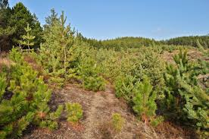
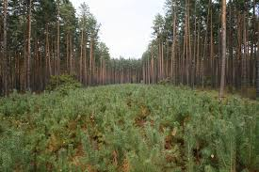
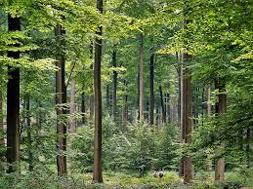
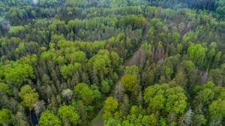
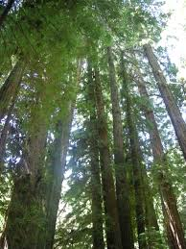
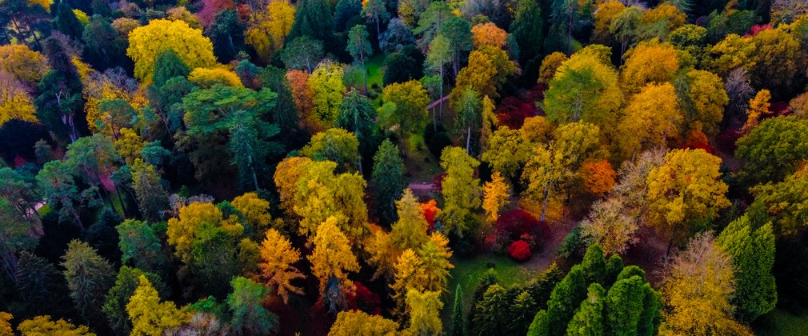
У лісівничій практиці розрізняють наступні вікові групи деревостанів:
1. Молодняк
2. Жердняк
3. Середньовіковий
4. Пристигаючий
5. Стиглий
6. Перестійний

Slide 15
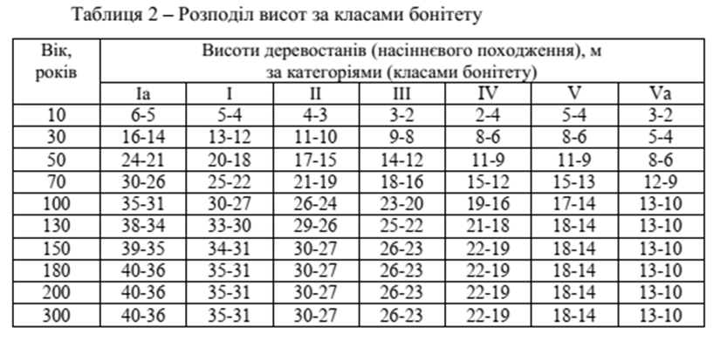
Бонітет деревостану. В залежності від кліматичних і грунтово-гідрологічних умов деревостани відзначаються різним ростом і накопиченням біомаси. У зв’язку з цим, для оцінки умов росту введено бонітет, який вважається показником природної продуктивності деревостану.

Slide 16
